Slide 1
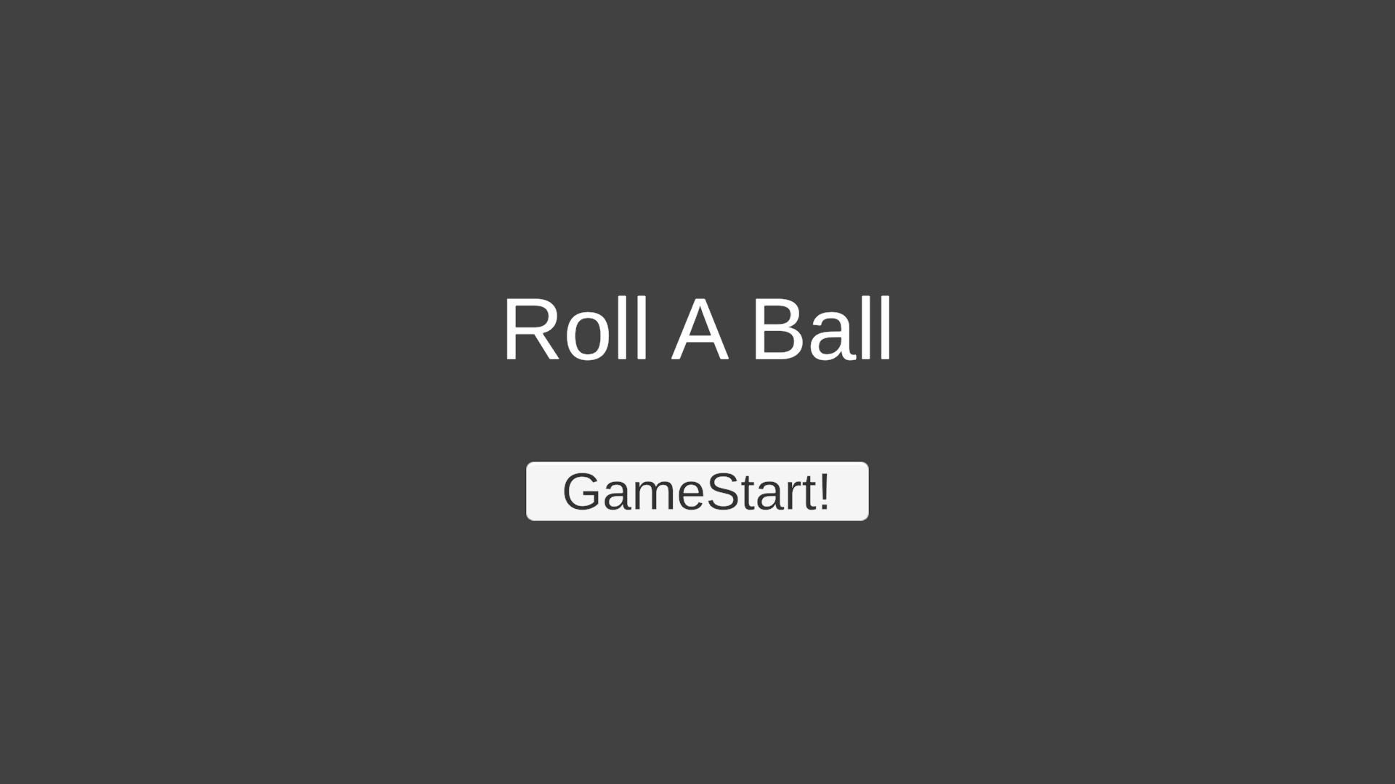
Roll A Ball
完成形の提示
第1回 プレイヤー移動だけの最小ゲーム
最終的にはタイトル画面からゲームへ移動する
ボールを動かし、アイテムを集め、結果を表示する
6回かけて小さな機能を順番に足していく
新人研修 / 95分 x 6回
Notes:
第1回 プレイヤー移動だけの最小ゲーム - Slide 01: 完成形の提示 ねらい: 完成形を見せたうえで、ボールを動かす最小構成を作る。 講師ノート: 最初にゴールを見せる。今日すべてを理解する必要はなく、毎回1つずつ部品を足す方針を伝える。 話すポイント: - 最終的にはタイトル画面からゲームへ移動する - ボールを動かし、アイテムを集め、結果を表示する - 6回かけて小さな機能を順番に足していく 使用スクリーンショット: Assets\Screenshots\training_title_play_game_view.png クラスという用語は「Unityの部品をまとめる箱」として扱い、継承やインターフェースの詳細には入らない。

Slide 2
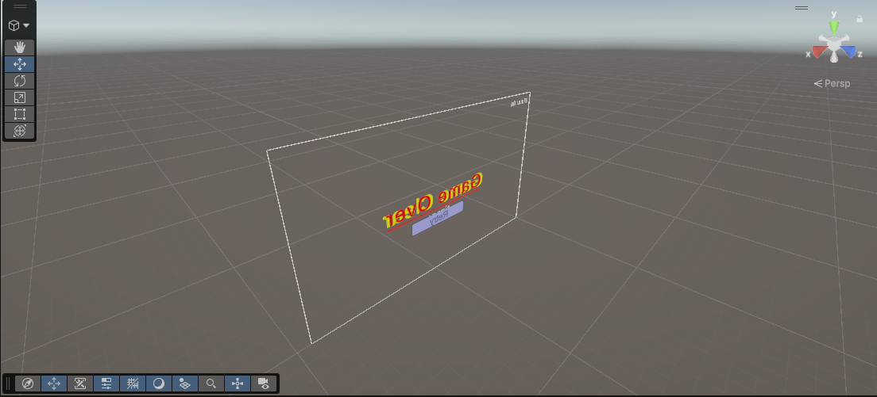
第1回 プレイヤー移動だけの最小ゲーム
02 / 14
今日作るもの
ボールが入力で動く最小ゲーム
アイテム・タイマー・タイトルはまだ扱わない
「入力を読む」「力を加える」だけに集中する
Unity screenshot
Roll A Ball 新人研修資料
01 Player Movement
Notes:
第1回 プレイヤー移動だけの最小ゲーム - Slide 02: 今日作るもの ねらい: 完成形を見せたうえで、ボールを動かす最小構成を作る。 講師ノート: 完成形とのギャップを示し、今日はプレイヤー移動だけに絞ると宣言する。 話すポイント: - ボールが入力で動く最小ゲーム - アイテム・タイマー・タイトルはまだ扱わない - 「入力を読む」「力を加える」だけに集中する 使用スクリーンショット: Assets\Screenshots\training_player_focus.png クラスという用語は「Unityの部品をまとめる箱」として扱い、継承やインターフェースの詳細には入らない。

Slide 3
第1回 プレイヤー移動だけの最小ゲーム
03 / 14
Unityの基本単位
GameObject: 画面に置くもの
Component: GameObjectに付ける機能
Script: 自分で作るComponent
GameObject
Component
Script
Roll A Ball 新人研修資料
01 Player Movement
Notes:
第1回 プレイヤー移動だけの最小ゲーム - Slide 03: Unityの基本単位 ねらい: 完成形を見せたうえで、ボールを動かす最小構成を作る。 講師ノート: クラス未学習のため、Scriptは「部品」と説明する。MonoBehaviourの詳細説明は避ける。 話すポイント: - GameObject: 画面に置くもの - Component: GameObjectに付ける機能 - Script: 自分で作るComponent クラスという用語は「Unityの部品をまとめる箱」として扱い、継承やインターフェースの詳細には入らない。

Slide 4
第1回 プレイヤー移動だけの最小ゲーム
04 / 14
最小シーン構成
床、プレイヤー、カメラがあれば動きが確認できる
まずは見える・動く状態を優先する
UIやゲーム管理は後の回で追加する
Unity screenshot
Roll A Ball 新人研修資料
01 Player Movement
Notes:
第1回 プレイヤー移動だけの最小ゲーム - Slide 04: 最小シーン構成 ねらい: 完成形を見せたうえで、ボールを動かす最小構成を作る。 講師ノート: Sceneビューで最低限必要なものを確認し、情報量を増やしすぎない。 話すポイント: - 床、プレイヤー、カメラがあれば動きが確認できる - まずは見える・動く状態を優先する - UIやゲーム管理は後の回で追加する 使用スクリーンショット: Assets\Screenshots\training_ingame_scene_overview.png クラスという用語は「Unityの部品をまとめる箱」として扱い、継承やインターフェースの詳細には入らない。

Slide 5
第1回 プレイヤー移動だけの最小ゲーム
05 / 14
Playerに必要な部品
Sphere: 見た目
Rigidbody: 物理で動くための部品
PlayerController: 入力を読み、力を加える部品
Unity screenshot
Roll A Ball 新人研修資料
01 Player Movement
Notes:
第1回 プレイヤー移動だけの最小ゲーム - Slide 05: Playerに必要な部品 ねらい: 完成形を見せたうえで、ボールを動かす最小構成を作る。 講師ノート: Rigidbodyは「物理計算をUnityに任せる部品」と説明する。 話すポイント: - Sphere: 見た目 - Rigidbody: 物理で動くための部品 - PlayerController: 入力を読み、力を加える部品 使用スクリーンショット: Assets\Screenshots\training_player_focus.png クラスという用語は「Unityの部品をまとめる箱」として扱い、継承やインターフェースの詳細には入らない。

Slide 6
第1回 プレイヤー移動だけの最小ゲーム
06 / 14
入力の考え方
キーボード入力はVector2で受け取る
横方向をx、前後方向をyとして読む
3D空間ではxとzに変換する
Input Vector2
Vector3 movement
Rigidbody.AddForce
playerMove
private void FixedUpdate()
{
if (!CanMove) return;
Vector2 input = moveAction.ReadValue<Vector2>();
Vector3 movement = new Vector3(input.x, 0, input.y) * Speed;
rb.AddForce(movement);
}
Roll A Ball 新人研修資料
01 Player Movement
Notes:
第1回 プレイヤー移動だけの最小ゲーム - Slide 06: 入力の考え方 ねらい: 完成形を見せたうえで、ボールを動かす最小構成を作る。 講師ノート: Vector2とVector3は数値のセットとして説明し、数学的な厳密さより使い方を優先する。 話すポイント: - キーボード入力はVector2で受け取る - 横方向をx、前後方向をyとして読む - 3D空間ではxとzに変換する コード抜粋: private void FixedUpdate() { if (!CanMove) return; Vector2 input = moveAction.ReadValue<Vector2>(); Vector3 movement = new Vector3(input.x, 0, input.y) * Speed; rb.AddForce(movement); } クラスという用語は「Unityの部品をまとめる箱」として扱い、継承やインターフェースの詳細には入らない。

Slide 7
第1回 プレイヤー移動だけの最小ゲーム
07 / 14
PlayerController v1
移動に必要な変数を先に用意する
Startで部品を取得する
FixedUpdateで入力に応じて力を加える
playerFields
public float Speed = 5f;
private Rigidbody rb;
private InputAction moveAction;
public bool CanMove = false;
Roll A Ball 新人研修資料
01 Player Movement
Notes:
第1回 プレイヤー移動だけの最小ゲーム - Slide 07: PlayerController v1 ねらい: 完成形を見せたうえで、ボールを動かす最小構成を作る。 講師ノート: ファイル全体を一気に読ませず、変数、Start、FixedUpdateに分けて見る。 話すポイント: - 移動に必要な変数を先に用意する - Startで部品を取得する - FixedUpdateで入力に応じて力を加える コード抜粋: public float Speed = 5f; private Rigidbody rb; private InputAction moveAction; public bool CanMove = false; クラスという用語は「Unityの部品をまとめる箱」として扱い、継承やインターフェースの詳細には入らない。

Slide 8
第1回 プレイヤー移動だけの最小ゲーム
08 / 14
変数の準備
Speed: 調整したいのでpublic
rb: Rigidbodyを後で使うため保存
moveAction: 入力設定のMoveを保存
playerFields
public float Speed = 5f;
private Rigidbody rb;
private InputAction moveAction;
public bool CanMove = false;
Roll A Ball 新人研修資料
01 Player Movement
Notes:
第1回 プレイヤー移動だけの最小ゲーム - Slide 08: 変数の準備 ねらい: 完成形を見せたうえで、ボールを動かす最小構成を作る。 講師ノート: public/privateは「Inspectorで触るか、内部だけで使うか」の違いとして扱う。 話すポイント: - Speed: 調整したいのでpublic - rb: Rigidbodyを後で使うため保存 - moveAction: 入力設定のMoveを保存 コード抜粋: public float Speed = 5f; private Rigidbody rb; private InputAction moveAction; public bool CanMove = false; クラスという用語は「Unityの部品をまとめる箱」として扱い、継承やインターフェースの詳細には入らない。

Slide 9
第1回 プレイヤー移動だけの最小ゲーム
09 / 14
Start()
ゲーム開始時に一度だけ呼ばれる
GetComponentで同じGameObjectのRigidbodyを取得
InputSystemからMoveアクションを探す
playerStart
private void Start()
{
rb = GetComponent<Rigidbody>();
moveAction = InputSystem.actions.FindAction("Move");
}
Roll A Ball 新人研修資料
01 Player Movement
Notes:
第1回 プレイヤー移動だけの最小ゲーム - Slide 09: Start() ねらい: 完成形を見せたうえで、ボールを動かす最小構成を作る。 講師ノート: Startは初期準備の場所。毎フレームやる必要がない取得処理をここに置く。 話すポイント: - ゲーム開始時に一度だけ呼ばれる - GetComponentで同じGameObjectのRigidbodyを取得 - InputSystemからMoveアクションを探す コード抜粋: private void Start() { rb = GetComponent<Rigidbody>(); moveAction = InputSystem.actions.FindAction("Move"); } クラスという用語は「Unityの部品をまとめる箱」として扱い、継承やインターフェースの詳細には入らない。

Slide 10
第1回 プレイヤー移動だけの最小ゲーム
10 / 14
FixedUpdate()
物理を使う処理はFixedUpdateに書く
入力を毎回読み取る
CanMoveは第5回で効いてくる停止スイッチ
playerMove
private void FixedUpdate()
{
if (!CanMove) return;
Vector2 input = moveAction.ReadValue<Vector2>();
Vector3 movement = new Vector3(input.x, 0, input.y) * Speed;
rb.AddForce(movement);
}
Roll A Ball 新人研修資料
01 Player Movement
Notes:
第1回 プレイヤー移動だけの最小ゲーム - Slide 10: FixedUpdate() ねらい: 完成形を見せたうえで、ボールを動かす最小構成を作る。 講師ノート: CanMoveはこの時点では一旦trueにして動作確認してよい。第5回で意味を回収する。 話すポイント: - 物理を使う処理はFixedUpdateに書く - 入力を毎回読み取る - CanMoveは第5回で効いてくる停止スイッチ コード抜粋: private void FixedUpdate() { if (!CanMove) return; Vector2 input = moveAction.ReadValue<Vector2>(); Vector3 movement = new Vector3(input.x, 0, input.y) * Speed; rb.AddForce(movement); } クラスという用語は「Unityの部品をまとめる箱」として扱い、継承やインターフェースの詳細には入らない。

Slide 11
第1回 プレイヤー移動だけの最小ゲーム
11 / 14
入力を3D移動に変換
input.xを横移動へ使う
input.yをz方向へ使う
y方向はジャンプではないので0にする
playerMove
private void FixedUpdate()
{
if (!CanMove) return;
Vector2 input = moveAction.ReadValue<Vector2>();
Vector3 movement = new Vector3(input.x, 0, input.y) * Speed;
rb.AddForce(movement);
}
Roll A Ball 新人研修資料
01 Player Movement
Notes:
第1回 プレイヤー移動だけの最小ゲーム - Slide 11: 入力を3D移動に変換 ねらい: 完成形を見せたうえで、ボールを動かす最小構成を作る。 講師ノート: 2D入力のyと3D座標のyが違う点は混乱しやすいので、画面に軸を描いて説明する。 話すポイント: - input.xを横移動へ使う - input.yをz方向へ使う - y方向はジャンプではないので0にする コード抜粋: private void FixedUpdate() { if (!CanMove) return; Vector2 input = moveAction.ReadValue<Vector2>(); Vector3 movement = new Vector3(input.x, 0, input.y) * Speed; rb.AddForce(movement); } クラスという用語は「Unityの部品をまとめる箱」として扱い、継承やインターフェースの詳細には入らない。

Slide 12
第1回 プレイヤー移動だけの最小ゲーム
12 / 14
ボールを動かす
AddForceでRigidbodyに力を加える
直接positionを書き換えない
物理らしい加速と減速が得られる
playerMove
private void FixedUpdate()
{
if (!CanMove) return;
Vector2 input = moveAction.ReadValue<Vector2>();
Vector3 movement = new Vector3(input.x, 0, input.y) * Speed;
rb.AddForce(movement);
}
Roll A Ball 新人研修資料
01 Player Movement
Notes:
第1回 プレイヤー移動だけの最小ゲーム - Slide 12: ボールを動かす ねらい: 完成形を見せたうえで、ボールを動かす最小構成を作る。 講師ノート: position変更との比較は深入りせず、今回は物理で転がすゲームなのでAddForceを使うと説明する。 話すポイント: - AddForceでRigidbodyに力を加える - 直接positionを書き換えない - 物理らしい加速と減速が得られる コード抜粋: private void FixedUpdate() { if (!CanMove) return; Vector2 input = moveAction.ReadValue<Vector2>(); Vector3 movement = new Vector3(input.x, 0, input.y) * Speed; rb.AddForce(movement); } クラスという用語は「Unityの部品をまとめる箱」として扱い、継承やインターフェースの詳細には入らない。

Slide 13
第1回 プレイヤー移動だけの最小ゲーム
13 / 14
Inspectorで調整
Speedを変えると体感が変わる
値を変えてすぐ確認できるのがpublic変数の利点
講義では5前後を基準にする
Unity screenshot
Roll A Ball 新人研修資料
01 Player Movement
Notes:
第1回 プレイヤー移動だけの最小ゲーム - Slide 13: Inspectorで調整 ねらい: 完成形を見せたうえで、ボールを動かす最小構成を作る。 講師ノート: コードとInspectorがつながっている実感を持たせる。 話すポイント: - Speedを変えると体感が変わる - 値を変えてすぐ確認できるのがpublic変数の利点 - 講義では5前後を基準にする 使用スクリーンショット: Assets\Screenshots\training_player_focus.png クラスという用語は「Unityの部品をまとめる箱」として扱い、継承やインターフェースの詳細には入らない。

Slide 14
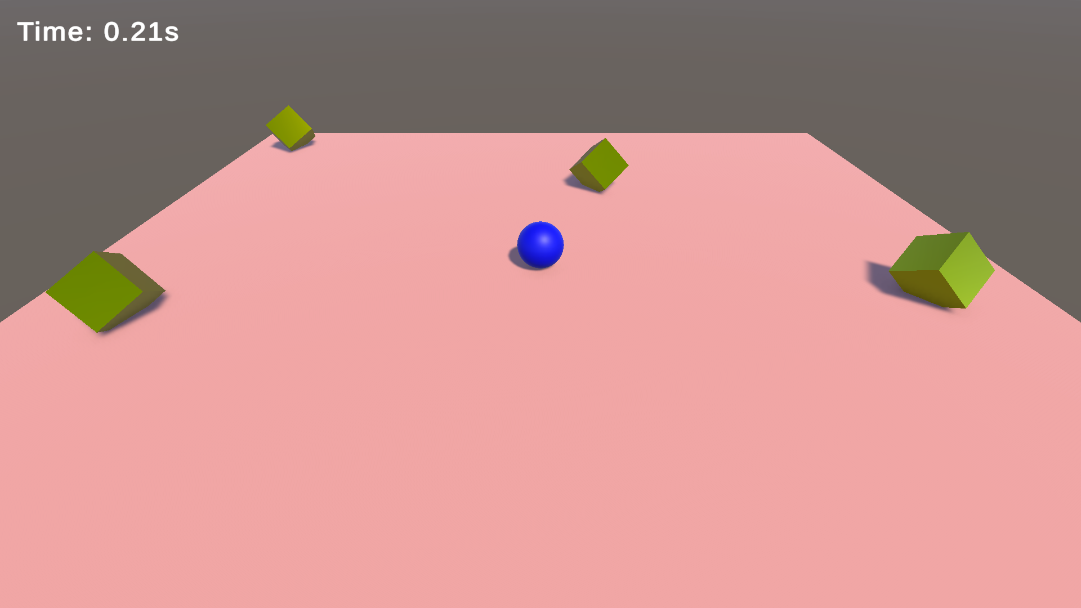
第1回 プレイヤー移動だけの最小ゲーム
14 / 14
今日の完成形
ボールが入力で動く
プレイヤー移動の基本ができた
次回はカメラ追従とアイテム収集を追加する
Unity screenshot
Roll A Ball 新人研修資料
01 Player Movement
Notes:
第1回 プレイヤー移動だけの最小ゲーム - Slide 14: 今日の完成形 ねらい: 完成形を見せたうえで、ボールを動かす最小構成を作る。 講師ノート: 第1回はゲームとして未完成でよい。最小の成功体験で終える。 話すポイント: - ボールが入力で動く - プレイヤー移動の基本ができた - 次回はカメラ追従とアイテム収集を追加する 使用スクリーンショット: Assets\Screenshots\training_ingame_play_gameplay.png クラスという用語は「Unityの部品をまとめる箱」として扱い、継承やインターフェースの詳細には入らない。

